Slide 1
大学生职业规划
——植物研究员黄美裕

Slide 2
目录
一 | 二 | 三 | 四 | 五
自 我 | 优 势 | 路 径 | 行 动 | 磨 合

Slide 3
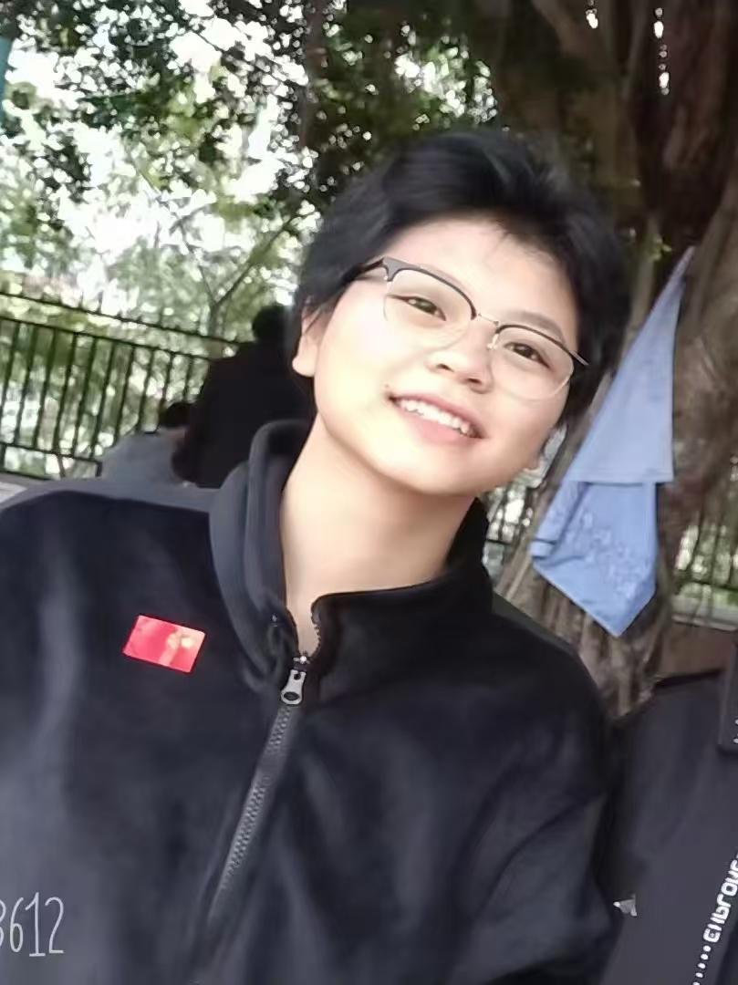
自我认知：
姓名：黄美裕
专业：园艺
年龄：19
年级：大一
家乡：广东省湛江市
职位：学习委员
学校：广东海洋大学
兴趣：打球

Slide 4
缘始

Slide 5
第一阶段
我的故事开始于小学，那时的我，不像其他孩子一样迷恋玩具车或洋娃娃，我最喜欢的地方是家附近有植物的地方。我着迷于各种植物的形态和色彩。我开始像一个“小收藏家”，收集各种形状的落叶、颜色各异的花瓣，小心翼翼地夹在书本里。我会花一个下午的时间，蹲在地上观察蚂蚁如何搬运食物，看蜘蛛如何在草叶间织网。这些看似漫无目的的游戏，其实是我与自然建立的最初连接，它在我心中埋下了一颗名为“好奇”的种子。
第二阶段
进入初高中，我的兴趣从单纯的观察，升级到了亲自动手实践。我的窗台和家里的阳台，成了我的“第一块试验田”。我种过从吃剩的西瓜籽里培育出的西瓜苗，虽然最后只结了一个拳头大小、酸涩无比的果子，但那个等待开花结果的过程，让我第一次真切地感受到了生命的完整周期。当然，也有失败。我曾因为浇水过多导致心爱的多肉植物烂根而死，也曾因为不了解习性，把喜阴的绿萝放在阳台上暴晒而枯黄。但这些失败没有让我气馁，反而驱使我主动去查阅资料、问老师，弄明白背后的科学原理——光合作用、营养吸收、病虫害防治。我开始明白，养育植物，不仅仅是浇水那么简单，它是一门严谨的科学。

Slide 6
第三阶段
精神的灯塔——致敬“稻田里的追梦人”袁隆平爷爷
榜样的力量： 就在我对植物的热爱日益浓厚时，我了解到了一个名字——袁隆平。他不再仅仅是课本上一个遥远的“杂交水稻之父”，而是我精神世界里一座巍然屹立的灯塔。
我敬佩他“把论文写在大地上”的务实精神。他不在舒适的实验室里闭门造车，而是几十年如一日地躬耕于稻田，皮肤晒得黝黑，身上沾满泥土。这让我懂得，真正的植物研究，需要双脚踩在泥土里，需要对自然怀有最深的敬畏。
回望
“所以，回望我的成长之路，我对‘植物研究员’的兴趣，是一条清晰可见的轨迹：它始于童年那份纯真的好奇，在实践中通过亲手培育得以巩固和深化，最终，在袁隆平爷爷精神的感召下，升华为一个坚定而清晰的职业理想。”
“我不再只是想‘种点东西’，而是渴望去‘研究点什么’；我不再只满足于欣赏窗台的绿意，而是梦想着能为这个世界增添一抹更有意义的色彩。这就是我的兴趣起源，也是我站在这里，选择这条道路的全部理由。”

Slide 7
适配

Slide 11
路径

Slide 14
行动

Slide 18
磨合

